Slide 1



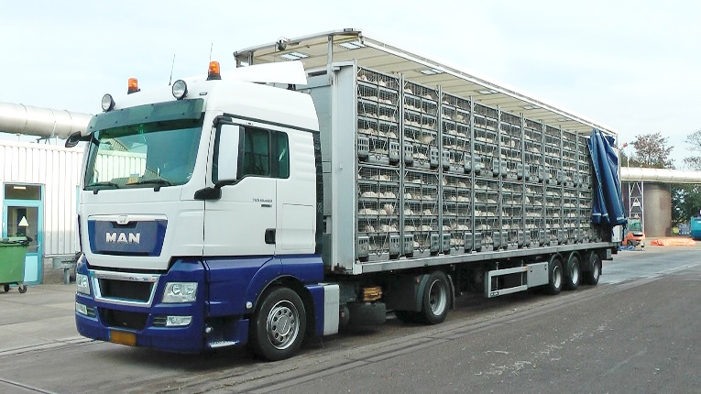
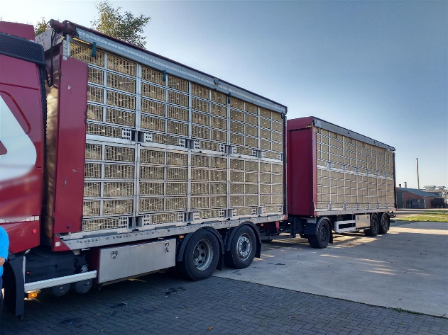



Maximum: trajanje putovanja i temperature
Kontrolna lista za vozače:
Jeste li pripremljeni?
Vrste | Najdulje trajanje putovanja
goveda | odrasla: 14 sati + 1 sat odmaranja + 14 sati neodbijena telad: 9 sati + 1 sat odmaranja + 9 sati
svinje | odrasle: 24 sata prasad: 9 sati + 1 sat odmaranja + 9 sati
perad | Nema najduljeg trajanja putovanja.
konji | odrasli: 24 sata ždrjebad (< 6 mjeseci, s kobilama): 9 sati + 1 sat odmaranja + 9 sati
ovce | odrasle: 14 sati + 1 rest + 14 sati neodbijena janjad: 9 sati + 1 sat odmaranja + 9 sati
Livestock Weather Safety Index
 | Relativna vlaga (%)
Dry Bulb Temp (°C) | 50 | 60 | 70 | 80 | 90 | 100
25,6 | 22,2 | 23,3 | 23,9 | 23,9 | 25 | 25,6
26,7 | 23,3 | 23,9 | 25 | 25,6 | 26,1 | 26,7
27,8 | 23,9 | 24,4 | 25,6 | 26,1 | 27,2 | 27,8
28,9 | 25 | 25,6 | 26,7 | 27,2 | 28,3 | 28,9
30 | 25,6 | 26,7 | 27,2 | 28,3 | 28,9 | 30
31,1 | 26,7 | 27,2 | 27,8 | 29,4 | 30,6 | 31,1
32,2 | 27,2 | 28,3 | 28,3 | 30,6 | 31,1 | 32,2
33,3 | 28,3 | 28,9 | 30 | 31,1 | 32,2
34,4 | 28,9 | 30 | 31,1 | 32,2
35,6 | 30 | 31,1 | 32,2
36,7 | 30,6 | 31,7
37,8 | 31,1 | 32,8
Nakon ovih najduljih trajanja putovanja, životinje moraju biti istovarene, nahranjene i napojene te odmorene najmanje 24 sata; osim peradi.
Kontroliraj temperaturu u vozilu i prilagodi ventilaciju!
Uvjeri se da su životinje dobro nahranjene i napojene.
U slučaju ventilacijskih poklopaca/ postranih zastora, otvori ih.
Sve životinje (ili putovanja) ne na više od 30°C.
Izbjegavaj utovar mokrih životinja.
Kontroliraj temperaturu u vozilu i prilagodi ventilaciju!
Uvjeri se da su životinje dobro nahranjene i napojene.
U slučaju ventilacijskih poklopaca/ postranih zastora, koristi ih tako da ne sprječavaju cirkulaciju zraka.
Sve životinje (ili putovanja) ne na nižoj temperaturi od 5°C.
Dobro
Pažnja
Opasnost
Hitno
Ne prevoziti životinje na temperaturama višim od 30°C ili nižim kod visoke vlažnosti zraka.
Europski pristup dobrim i boljim praksama prijevoza živih životinja
Kontrolna lista za vozila
Naziv tvrtke: |  | Broj vozila:
Utovareno u: |  | Broj prikolice:
Na dan (datum):
S obzirom da si profesionalni vozač, odgovoran si za životinje koje prevoziš.
Za prijevoz živih životinja trebaš imati potvrdu o osposobljenosti.
Usklađenost s odgovarajućim zakonodavstvom iz područja dobrobiti životinja i prijevoza pomoći će ti dostizanje visokih standarda kvalitete i dobrobiti.
Kontrola | Prije utovara | Prvo zaustavljanje | Drugo zaustavljanje | Konačna kontrola
Sposobnost životinja za putovanje
Dokumentacija
Hrana, voda i stelja za životinje
Temperatura i ventilacija
Opća kontrola vozila
Vrijeme i datum kontrole
Potpis vozača
www.animaltransportguides.eu

Slide 2

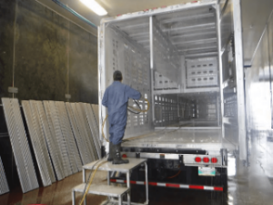
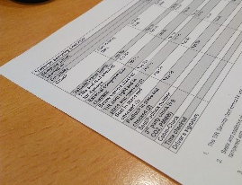
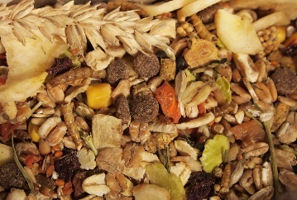
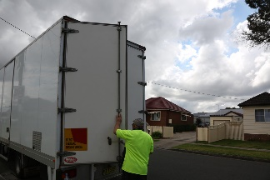
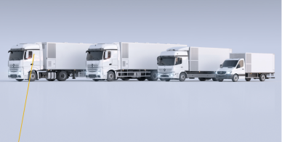
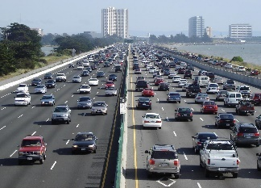
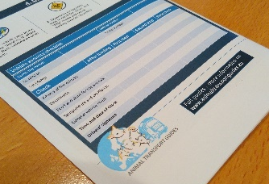
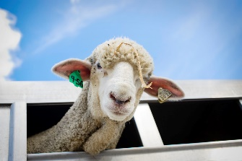

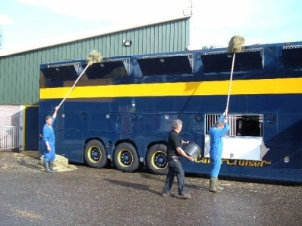
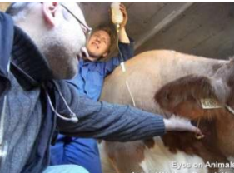
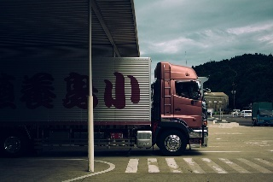

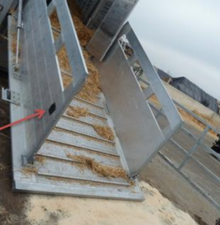
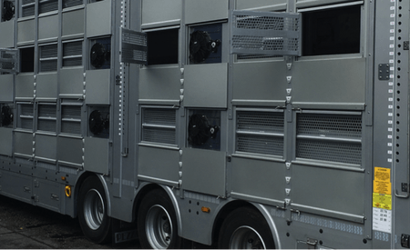
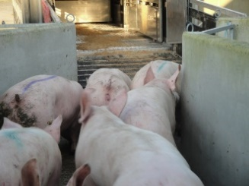
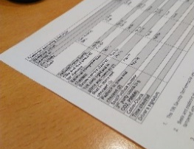
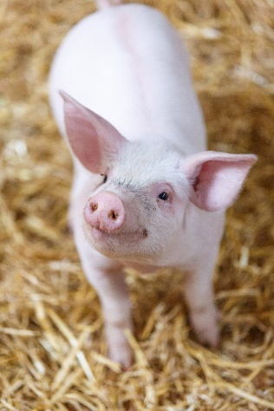
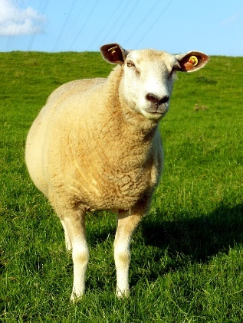
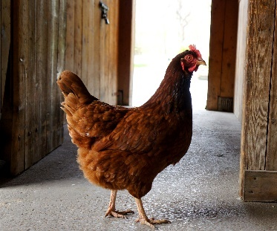
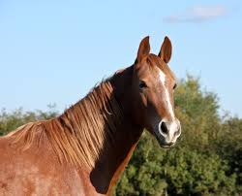

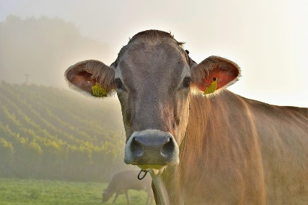
.
1. Priprema
3. Tijekom putovanja
X
Putovanje
> 8 sati
©Heering Transport
1. Je li vozilo pripremljeno? Provjeri tehničku ispravnost, ventilaciju, čistoću, pregrade, brave, površinu podova (stelja), osvjetljenje, opremu za utovar/istovar i oznake na vozilu
2. Imaš li svu potrebnu dokumentaciju?
potvrda o osposobljenosti
odobrenje vozila
krizni plan
dokumenti o identifikaciji životinja
Budi svjestan maksimalne duljine putovanja.
3. Imaš li sustave za hranjenje, napajanje i vodu za životinje? Vidi tablicu.
4. Imaš li za prekogranični prijevoz domaćih životinja (osim peradi), dnevnik putovanja? Imaš li sustav za praćenje i sustav za praćenje temperature?
1. Osiguraj da su tijekom kretanja vozila zatvorena sva vrata odjeljka za utovar.
2. Vozi oprezno kako bi se izbjegle ozljede i patnja životinja.
3. Tijekom prijevoza izbjegavaj gužvu, prometne nezgode i kašnjenja.
4. Nakon svakog zaustavljanja (odmorište) napravi opću provjeru vozila i životinja.
2. Utovar/Istovar
©Henk van Dommelen
©Eyes on Animals
5. Životinjama je potrebno rukovati na odgovarajući način. Vidi letak posvećen navedenom
6. Poštuj odgovarajuću temperaturu i prozračivanje. Vidi ‘Livestock Weather Safety Index’
7. Osiguraj dostatno i odgovarajuće hranjenje i napajanje pri svakom zaustavljanju. Vidi tablicu
©Eyes on Animals
©Eyes on Animals
Tijekom stajanja provjeri sve životinje. Odvoji i tretiraj (ako je potrebno i moguće) svaku bolesnu i/ili ozlijeđenu životinju ili potraži pomoć veterinara. Uvijek budi u kontaktu s tvrtkom; zajedno možete donijeti najbolje odluke o potrebnim mjerama.
1. Parkiraj vozilo blizu mjesta utovara/istovara i zaštiti ga, gdje je to moguće, od ekstremnih vremenskih uvjeta.
2. Biosigurnost na lokaciji: uzmi u obzir ‘čiste’ i ‘prljave’ putove kretanja te provjeri je li područje utovara/istovara čisto.
3. Dezinficiraj i (da bi se izbjegle ozljede životinja) provjeri je li oprema pravilno namještena prije utovara/istovara.
4. Kod utovara – provjeri odjeljke za životinje, prostor po životinji i ventilaciju. Pogledaj letke.
Vrste | Hranjenje | Napajanje
goveda | odrasla*: svakih 14 sati telad: vidi odgovarajući letak | odrasla*: svakih 14 sati telad: vidi odgovarajući letak
svinje | Na odmorištu | Sve svinje: stalan pristup vodi.
perad | odrasla: svakih 12 sati Jednodnevni pilići: osigurati hranu za putovanje > 24 sata | odrasla: svakih12 sati Jednodnevni pilići: osigurati vodu za putovanje > 24 sata
konji | odrasli*: svakih 4,5 – 5 sati Neodbijena ždrjebad: nakon 9 sati putovanja | odrasli*: svakih 4,5 – 5 sati Neodbijena ždrjebad: nakon 9 sati putovanja
ovce | odrasle*: svakih 14 sati Neodbijena janjad: nakon 9 sati putovanja | odrasle*: svakih 14 sati Neodbijena janjad: nakon 9 sati putovanja
Provjeri životinje te utovari samo životinje koje su ‘sposobne za putovanje’.
Ako se dvoumiš, nemoj utovariti životinju(e) ili provjeri s tvrtkom za koju radiš.
5. Rukuj životinjama mirno i nemoj žuriti. Ozlijeđenim životinjama odmah osiguraj odgovarajući tretman.
6. Duga putovanja: vrati dnevnik puta nadležnom tijelu zemlje u kojoj je bio utovar te prijavi probleme tijekom puta.
P
* Uključuje odbijene životinje
Svi vodiči / više informacija na www.animaltransportguides.eu

